Slide 1
Радиография

Slide 2
Фотографические эмульсии
α
β
hv
желатин
ArBr
подложка
Notes:
Фотографические эмульсии чувствительны к воздействию ионизирующих излучений, как корпускулярной, так и электромагнитной природы. @ Под действием ионизирующего излучения находящийся в фотографической эмульсии нанесенной на подложку (пленка, стекло) галогенид серебра (обычно бромид) разлагается, после проявления эмульсии в ней образуются зерна металлического серебра и в области их образования наблюдается почернение. В результате на слое фотоэмульсии получается «портрет» образца, или его радиоавтограф.

Slide 3
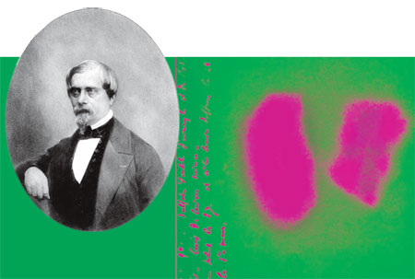
Абель Ньепс де Сен-Виктор
(1867 г.)
Notes:
Первый радиоавтограф был получен Абелем Ньепсом де Сен-Виктором в 1867 г, когда он наблюдал почернение фотоэмульсии иодида и хлорида серебра при облучении ее нитратом урана. Простейшим способом применения этого открытия стало «контактное копирование» с использованием урановой краской.

Slide 4
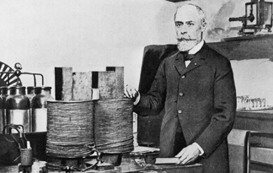
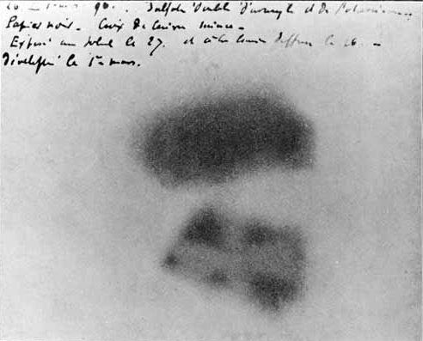
Антуан Анри Беккерель
(1896 г.)
Notes:
Анри Беккерель зафиксировал почернение фотопластинки под действием сульфата уранила в 1896.

Slide 5
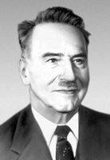
Антуан Марселлен Бернар Лакассань (1924 г.)
Notes:
Радиоавтография стала научным методом лишь тогда, когда Лакассань с коллегами в 1924 г. применил этот подход при изучении распределения полония в биологических образцах.
В настоящее время радиоавтография широко используется для локализации радиоактивных веществ в различных образцах физической и биологической природы. Степень почернения в конкретной точке фотоэмульсии зависит от времени экспозиции и концентрации радиоактивной метки в образце. Существенное значение имеет и плотность ионизации, создаваемая излучением, поскольку излучение с низкой плотностью ионизации будет вызывать лишь слабое почернение, а жесткое бета-излучение дает размытые радиоавтографы. Мягкое бета-излучение с высокой плотностью ионизации (³H, ¹⁴C, ³⁵S, ⁴⁵Ca) позволяет получить высококонтрастные радиоавтографы, а радионуклиды, испускающие альфа-частицы, радиоавтографы с очень высоким разрешением.

Slide 6
Радиография
Радиография, основанная на регистрации ионов и заряженных частиц
  Осколки спонтанного (α-авторадиография) и вынужденного (f-радиография) деления.
  α-частицы, образовавшихся в результате ядерных реакции.
  Природное α-излучение (α-авторадиография).
  Протоны и электроны
Рентгенорадиография и γ-радиография.
Активационная радиография.
Нейтронная радиография.
Notes:
В зависимости от природы изучаемого объекта существует несколько способов радиографии. Для получения максимальной разрешающей способности (что наряду с чувствительностью является основным требованием к радиограмме) необходимо обеспечить безупречный контакт между объектом и эмульсией. В радиографии применяют как обычные, так и рентгеновские и ядерные пластинки. В методе жидкой эмульсии расплавленная эмульсия непосредственно наливается на объект. Этот метод дает идеальный контакт. Фотографическая обработка в методе радиографии принципиально не отличается от обычной и зависит от типа эмульсии. Радиограммы анализируются двумя способами: либо почернение эмульсии измеряется на денситометре или микрофотометре, либо под микроскопом сосчитывается число следов частиц в эмульсии. Последний метод позволяет обнаружить присутствие всего одного радиоактивного атома, испустившего одну бета- или альфа-частицу. Радиография бывает разная.
Если радионуклиды находятся непосредственно в изучаемом образце, то получается, как бы автопортрет образца. Такой вариант чаще называют авторадиографией или радиоавтографией. Если излучение поступает извне, проходит сквозь образец и затем фиксируется фото-или ядерной эмульсией, то такой вариант называют просвечивающей радиографией.

Slide 7
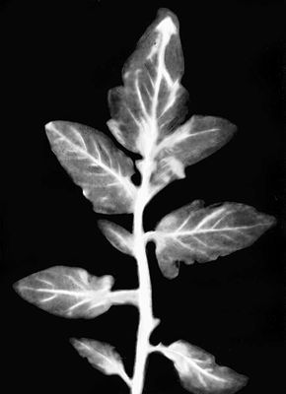
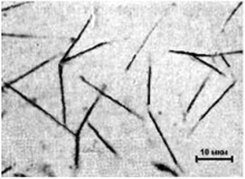
Радиография
Контрастная (макрорадиография)
Трековая (микрорадиография)
Notes:
По способу обработки радиограмм различают контрастную (макрорадиографию), в которой о распределении и концентрации исследуемого элемента судят на основании измерений плотности почернения (в ряде случаев по отсутствию почернения) проявленной фотоэмульсии или оптической плотности протравленного трекового детектора и трековую (микрорадиографию), при которой регистрируются следы (треки) отдельных частиц. Подсчёт под микроскопом числа треков, образуемых в ядерной фотоэмульсии или трековом детекторе, позволяет получить более высокую разрешающую способность метода и во много раз повысить его чувствительность.

Slide 8
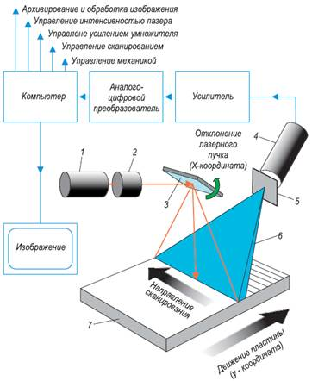
Радиография
Компьютерная цифровая (CR) радиография.
BaFBr_{x}I_{1-x} :Eu²⁺, CsBr:Eu²⁺, RbBr:Tl, SrS:Ce,Sm
Notes:
Развитие технологий привело к появлению новых вариантов радиографического анализа. Появление материалов (некоторых люминофоров), способных формировать скрытое изображение в зернах кристаллов, образующих покрытие пластины привело к появлению компьютерной цифровой радиографии. Электроны, образующиеся в люминофоре в результате облучения излучением, захватываются на энергетические уровни и остаются на них в течение длительного времени. Из этого состояния они могут быть выведены возбуждением лазерным пучком. Специальный считыватель сканирует экспонированную пластину лазерным пучком. При этом электроны высвобождаются из ловушки, что сопровождается эмиссией видимого света, длина волны которого отличается от длины волны излучения сканирующего лазера. Этот свет собирается фотоприемником и конвертируется в цифровой сигнал, преобразуемый в цифровое изображение. Для запоминания изображений используются сложные химические соединения, такие как сложные галогениды щелочных и щелочноземельных элементов, легированные металлами. Выполненные на основе этих материалов запоминающие пластины могут многократно использоваться.

Slide 9
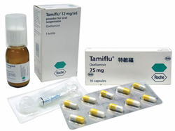
Hatori A. et al., 2011
Осельтамивира фосфат
ТАМИФЛЮ
TAMIFLU®
Notes:
Радиография широко применяется в различных науках: медицине, биологии (прежде всего в физиологии), геологии, кристаллохимии, экологии. Конечно, основным потребителем, «заказчиком» радиографических технологий является медицина. Хатори с соавторами исследовали связь между присутствием в головном мозге остаточного количества Осельтамивира фосфата (ТАМИФЛЮ TAMIFLU®) и наличием психоневрологических побочных эффектов.

Slide 10
Hatori A. et al., 2011
Показания
Лечение гриппа у взрослых и детей в возрасте старше 1 года.
Профилактика гриппа у взрослых и подростков в возрасте старше 12 лет, находящихся в группах повышенного риска инфицирования вирусом (в воинских частях и больших производственных коллективах, у ослабленных больных).
Профилактика гриппа у детей старше 1 года.
Notes:
Осельтамивира фосфат это международное название лекарственного препарата ТАМИФЛЮ, считающегося эффективным средством профилактики и лечения гриппа у различных возрастных групп, от младенцев старше 1 года до лиц пожилого и старческого возраста.

Slide 11
Hatori A. et al., 2011
Побочное действие
При приеме Тамифлю для лечения гриппа у взрослых самые частые нежелательные явления — тошнота и рвота, которые возникают, как правило, после приема первой дозы, носят транзиторный характер и в большинстве случаев не требуют отмены препарата.
Другие нежелательные явления, возникавшие с частотой 1% при приеме Тамифлю по 75 мг 2 раза в сутки, включают диарею, бронхит, боли в животе, системное и несистемное головокружение, головная боль, кашель, нарушения сна, слабость.
У пациентов, принимавших Тамифлю для профилактики гриппа, несколько чаще, чем в группе плацебо, и чаще, чем в исследованиях по терапии, отмечались боли различной локализации, ринорея, диспепсия и инфекции верхних дыхательных путей. Однако, различия в частоте этих нежелательных явлений между группами Тамифлю и плацебо составили менее 1%.
Аномальное поведение молодых пациентов
Notes:
Побочные эффекты… Японское правительство ввело ограничение на использование этого препарата для молодых пациентов и поставило вопрос о полезности осельтамивира.

Slide 12
20,48 мин.
0,960 (99,77%) β⁺
+0,511 (199,54%) γ
Notes:
Целью данного исследования было определение осельтамивира в мозге детеныша, подростка и взрослой крысы после инъекции меченного ¹¹C препарата с помощью авторадиографии. ¹¹C – искусственный изотоп углерода. 99,77% распадается по пути позитронного распада с испусканием бета-плюс частиц с максимальной энергией 0,96 МэВ. Так как позитроны в веществе существуют менее 10⁻¹⁵ сек. и взаимно уничтожаются с электронами вещества, то при распаде ¹¹C регистрируются также аннигиляционные гамма-кванты с энергией 0,511 МэВ с выходом почти 200%.

Slide 13
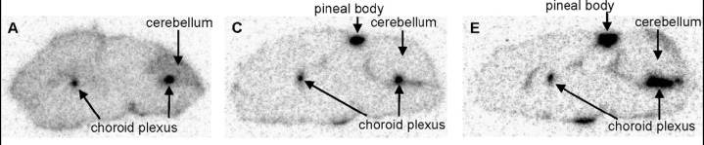
Hatori A. et al., 2011
детеныш
подросток
взрослая
эпифиз
эпифиз
мозжечек
мозжечек
мозжечек
сосудистое сплетение
сосудистое сплетение
сосудистое сплетение
Notes:
На рисунке представлены результаты этого исследования. Верхний ряд это авторадиограммы мозга детеныша, подростка и взрослой крысы через 15 минут после введения меченного препарата. Хорошо видно, что в сосудистом сплетении отмечаются высокие концентрации препарата. Так же высокие концентрации отмечаются в эпифизе и мозжичке.
Мягкая (или сосудистая) оболочка непосредственно прилегает к мозгу и, повторяя его рельеф, заходит во все борозды. Она содержит кровеносные сосуды и образует сосудистые сплетения, которые расположены в желудочках мозга. Сосудистые сплетения продуцируют спинномозговую жидкость, которая, циркулируя в мозговых желудочках и в подпаутинном пространстве головного и спинного мозга, защищает их от механических влияний и выполняет роль лимфы. Сосудистые сплетения также обладают свойством задерживать и обезвреживать вредные вещества.
Эпифиз играет роль нейроэндокринного преобразователя, отвечающего на нервные импульсы выработкой гормонов. Так, попадающий в глаза свет стимулирует сетчатку, импульсы от которой по зрительным нервам поступают в симпатическую нервную систему и эпифиз; эти нервные сигналы вызывают угнетение активности эпифизарного фермента, необходимого для синтеза мелатонина, который вместе с серотонином осуществляет регуляцию цикла сна и бодрствования.
Мозжечок – отдел головного мозга, относящийся к заднему мозгу. Участвует в координации движений, регуляции мышечного тонуса, поддержании позы и равновесия тела.
В мозгу детеныша относительная радиоактивность мозжечка была выше, чем в других частях мозга. У подростков и взрослых крыс значительной разницы в радиоактивности мозжечка и остального мозга не отмечается. Наблюдаемые результаты объясняются тем, что сосудистые сплетения оболочки головного мозга, выполняя функцию барьера, препятствующего поступлению ксенобиотиков в мозг, у детенышей не справляются с этой защитной функцией. При рождении мозг не полностью развит и переход между соседними отделами головного мозга относительно легок. Многие молекулы могут сравнительно легко проходить через межклеточные пространства и проникать в мозг. По мере развития мозга пространства между соседними клетками сосудистой оболочки сужаются. Таким образом, развитие физического барьера на сосудистой оболочке головного мозга в виде сосудистых сплетений отчасти способствует снижению поступления препарата в мозг. Полученные результаты подтверждены также методом позитронно-эмиссионной томографии, в основе которого лежит регистрация аннигиляционных гамма-квантов. Таким образом, это исследование определило, что наиболее значительные уровни содержания препарата обнаружены в мозгу детеныша крысы в связи с незрелостью физических барьеров.

Slide 14
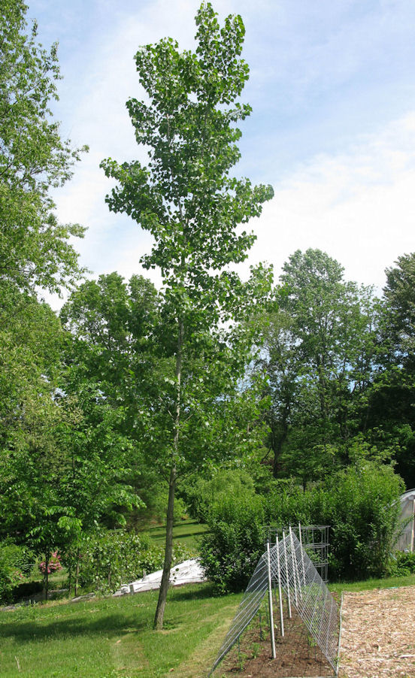
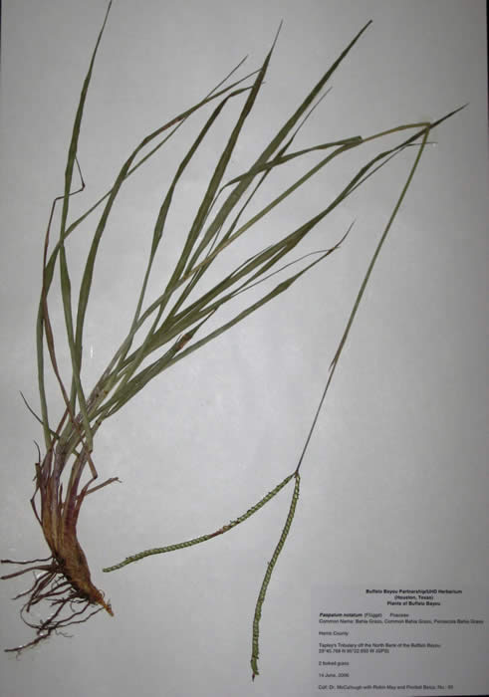
Brentner L. B. et al., 2010
Populus deltoides x nigra
Paspalum notatum
Hexahydro-1,3,5-trinitro-1,3,5-triazine (RDX) - ¹⁴C
2,4,6-trinitrotoluene (TNT) - ¹⁴C
Notes:
Радиография применяется и при физиологических исследованиях растений. Так Бретнер с соавторами (2010) изучала с помощью авторадиографии локализацию и поведение гексогена (RDX) и тринитротолуола (TNT) в тополе и гречке.
Фиторемедиация, применение растений для очищения загрязненных почв и подземных вод, используется для очистки от загрязнения широким спектром органических и неорганических загрязнителей, в том числе тяжелыми металлами, полициклическими ароматическими углеводородами, хлорсодержащими соединениями, полихлорированными бифенилами, пестицидами и взрывчатыми веществами. На территориях закрытых военных баз (которых только в США насчитывается более 200 за последние 20 лет), почвы содержат остаточные количества взрывчатых веществ и неразорвавшихся боеприпасов, что создает острую необходимость очистки этих территорий. Фиторемедиация может иметь важное значение в качестве экономически эффективной и устойчивой технологии очистки таких земель. Для исследования были использованы гибридный тополь (Populus deltoides x nigra – гибрид тополя дельтовидного и черного) и Паспалум отмеченный или Гречка заметная (Paspalum notatum). Гексоген и тринитротолуол были мечены ¹⁴С.

Slide 15
Brentner L. B. et al., 2010
Populus deltoides x nigra
48 часов
Notes:
На авторадиограмме снятой через 48 часов после внесения меченных веществ видно, что гексоген и его метаболиты достаточно быстро поглощаются корнями тополя и перемещаются к листьям. Меченный тринитротолуол на этом этапе отмечается только в корнях растений.

Slide 16
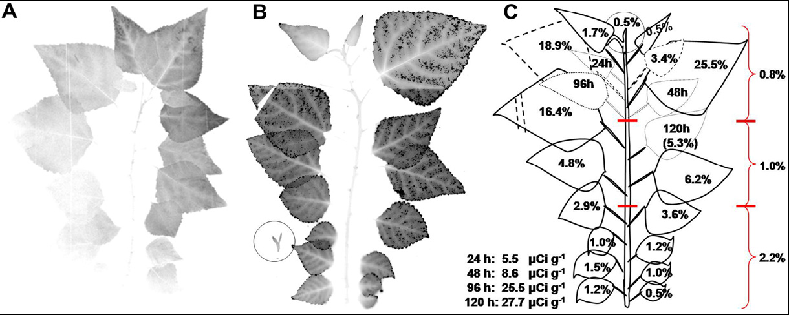
Brentner L. B. et al., 2010
Populus deltoides x nigra (RDX)
8 часов
120 часов
Notes:
Здесь приведены авторадиограммы показывающие накопление меченного гексогена и его метаболитов в листьях тополя через 8 и 120 часов после внесения. 8-часовая авторадиограмма показывает неравномерный характер распределения радиоуглеродной метки в этот момент. К 120 часам неравномерность распределения несколько сглаживается. Более 59% радиоактивности накопилось к этому времени в тканях листьев. Наиболее высокие концентрации радиоуглерода при этом отмечаются в старых листьях и по краям листьев. Отбор и последующее определение активностей радиоуглерода в листьях, расположенных на одинаковой высоте через 24, 48, 96 и 120 часов после внесения, также подтверждают, что концентрация гексогена и его метаболитов в листьях увеличивается со временем.

Slide 17
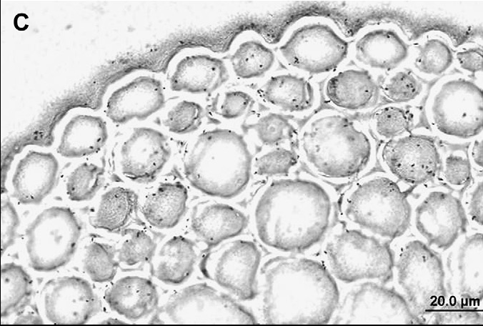
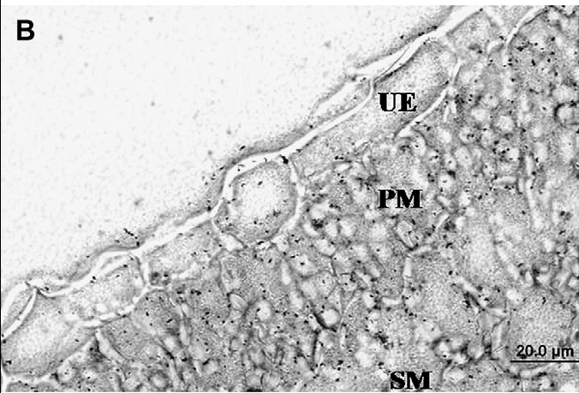
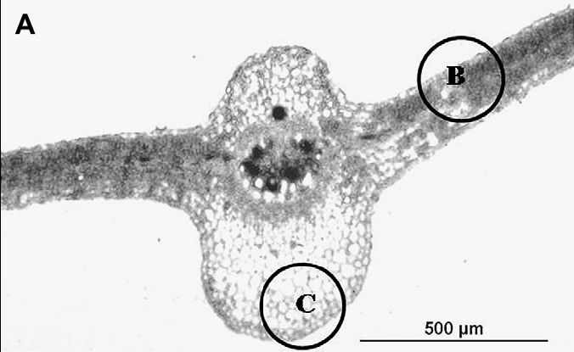
Brentner L. B. et al., 2010
Populus deltoides x nigra (RDX)
120 часов
Notes:
Микроавторадиография среза листа отобранного после 120 часов воздействия показана на этом слайде. Наибольшая активность ¹⁴С была обнаружена вокруг клеток с хлоропластами, что указывает на перемещение гексогена или его метаболитов в хлоропласты или включение этих веществ в другие структуры этих клеток (например, клеточной стенки).

Slide 18
Brentner L. B. et al., 2010
Paspalum notatum (TNT)
Notes:
Авторадиография растений гречихи показывает, что в течение всего срока эксперимента тринитротолуол и его метаболиты остаются преимущественно в корневой системе (>95%). В тоже время, спустя 8 часов после внесения отмечаются только некоторые, едва различимые признаки поступления радиоуглеродной метки в листья растения. Чуть более очевидным слабое накопление метки становится в растениях для 24 и 48 часов после внесения препарата.

Slide 19
Brentner L. B. et al., 2010
Paspalum notatum (TNT)
 | A, nCi | A, %
Root 1 | 8,68 | 12,39
Root 2 | 9,06 | 12,95
Root 3 | 17,47 | 24,96
Root 4 | 10,86 | 15,52
Root 5 | 6,05 | 8,64
Root 6 | 15,36 | 21,95
Total root | 67,49 | 96,41
Leaf | 1,7 | 2,43
Total activity | 69,18 | 98,83
Unaccounted | 0,82 | 1,17
48 часов
Notes:
Здесь представлен пример полуколичественного анализа радиоактивности по авторадиограмме гречихи после 48 часов воздействия. Пробы известных активностей (верхний левый угол) были использованы для создания калибровочной шкалы, по которой проводили определение удельной активности в различных частях растения. В таблице представлены активности и доля от общей активности для различных частей растения (корни пронумерованы на снимке). Из этих данных видно, что более 96% активности остается в корнях, в то время как в листьях сосредоточено не более 2,5%.

Slide 20
Brentner L. B. et al., 2010
Paspalum notatum (RDX)
~42%
~58%
48 часов
Notes:
Авторадиограмма гречихи после 48 часов воздействия меченного гексогена, показывает, что в отличие от тополя, распределение гексогена и его метаболитов гораздо более равномерное по всему растению. Активность распределяется между надземной и подземной частями почти поровну.
По результатам исследования можно сделать вывод, что тополь и гречиха могут с успехом использоваться для фиторемедиации почв, загрязненных гексогеном, так как в значительных количествах накапливает его и его метаболиты в надземных частях фитомассы. Тополь более эффективен в таком использовании, так как в отчуждаемой фитомассе (в листьях) накапливается более 59% гексогена и его метаболитов, а у гречихи в надземной фитомассе около 42%. Для фиторемедиации почв, загрызенных тринитротолуолом, оба эти растения подходят мало, так как большая часть его и его метаболитов не покидает корней растений, что затрудняет изъятие и утилизацию накопленных растением загрязнителей. Кроме того, эта работа наглядно показывает возможность использования авторадиографии для полуколичественной оценки поглощения и перемещения ксенобиотиков в растениях. Полуколичественная техника авторадиографии является дополнением, а в некоторых случаях альтернативой, аналитической методам и балансовым подходам в исследовании поглощения растениями различных веществ.

Slide 21
Cnudde V. et al., 2008
Notes:
Нейтронную радиографию применяют для контроля поглощения воды капиллярами пористых материалов, таких как природный камень или почва. Так Cnudde с соавторами (2008) изучал поток жидкости через поры природного камня. Такого рода исследования чрезвычайно важны при изучении процессов выветривания. Тепловые нейтроны испытывают сильное затухание в среде с высоким содержанием водорода, поэтому нейтронная радиография является подходящим способом для изучения поглощения воды капиллярами и порами камней. Контрастность изображения может не самая лучшая при использовании такого метода, потому что водород главным образом рассеивает нейтроны, а не поглощает их, что приводит к смазыванию изображения. На слайде представлена серия радиограмм через каждые 60 с для образца песчаника (B154). Видно, что вода формирует в процессе движения в образце два фронта. Ниже приведена модель, этого движения. Этот рисунок демонстрирует один из механизмов, как два внутренних фронта движения воды могут формироваться в рентгенограммах. В нижней области камня (обозначенной P1) пористость выше. Фронт движения воды быстро поднимается. Когда он достигает второй области камня (P2), которая имеет более низкую капиллярность, скорость движения замедляется.

Slide 22
Porosity, capillarity coefficients and penetration coefficients
Cnudde V. et al., 2008
Sample | Porosity (%) | Capillarity coefficient (kg/m²)/√s | Penetration coefficient m/√s
B217 | 6 | 0,01 | 0,0011
B154 | 12 | 0,20 | 0,0021
B155 | 12 | 0,08 | 0,0013
B118 | 17 | 0,48 | 0,0024
B60 | 23 | 0,70 | >0.0032
M207 | 51 | 2,04 | >0.0034
Notes:
В таблице приведены коэффициенты капиллярности образцов (по европейскому стандарту EN 1936). Различия в коэффициенте капиллярности для образцов с одинаковой пористостью (B154 и B118, например), вероятно, связано с внутренним распределением пор в образцах песчаника. В связи с высокой концентрацией гетита, происходит сужение пор, что может помешать движению воды. В итоге этим исследованием было показано, что нейтронная радиография может быть полезной в оценке водного транспорта в пористых объектах. Так как природные объекты (в частности камни) часто неоднородны по структуре, вода в них может двигаться по-разному. Гетерогенное движение воды внутри объекта усложняет простое толкование значения коэффициентов капиллярности и значения коэффициента проникновения. Это также объясняет, почему коэффициент капиллярности и коэффициент проникновения не связаны линейно со значениями пористости.

Slide 23
Дисперсные выделения оксида урана и вкрапленные выделения браннерита.
Митрофанов и др., 2009
Notes:
Радиография нашла широкое применение в геологии. Так, Митрофановым с соавторами (2009) проведено исследование минерального состава неогеновых урановых месторождений Джилиндинского участка Амалатского плато базальтов. С помощью радиографии в шлифах устанавливали места локализации урансодержащих минералов. Далее их исследование проводили с применением широкого спектра современных методов: от атомно-эмиссионного спектрального анализа до масс-спектрального анализа с индуктивно-связанной плазмой.

Slide 24
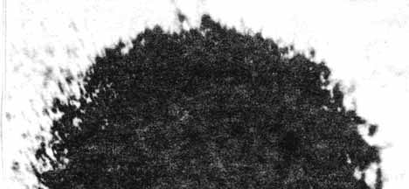
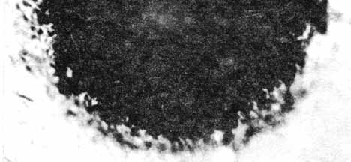
Радиоактивные частицы в почвах Семипалатинского полигона
Бахур А. Е. и др., 1997
α-авторадиограмма
β-авторадиограмма
Notes:
При проведении радиоэкологического обследования района Семипалатинского полигона Бахур с соавторами (1997) применил альфа- и бета-авторадиографию для оценки равномерности распределения радионуклидов в пробах. На слайде представлены радиограммы одной из частиц. На бета-авторадиограмме отчетливо проявляются радиоактивные микрочастицы с различной интенсивностью бета-излучения. Альфа-радиография зафиксировала точечные скопления альфа-треков, часто совпадающих с бета-активными участками. При этом часть альфа-активных точечных источников на бета-радиограмме не зарегистрированы. @ Плотность альфа-треков настолько велика, что при травлении они сливаются, образую сплошной кратер, что свидетельствует о высокой интенсивности излучения с поверхности частицы. Однако разрешающая способность радиографии не позволила установить, что является излучающей поверхностью, вся частица или только ее локальные участки.

Slide 25
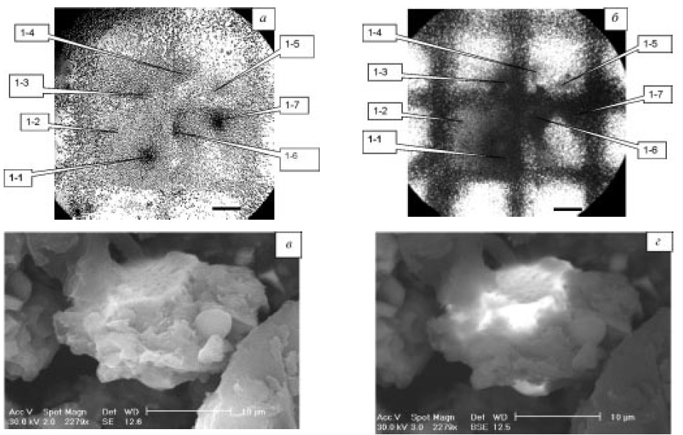
Радиография и локальный микроанализ
Власова И. Э. и др., 2006
α-авторадиография
Нейтронная авторадиография
Notes:
Нашими коллегами с химического факультета Власовой с соавторами (2006) предложена методика исследования пространственного микрораспределения делящихся изотопов актинидов (плутония-239) в различных природных объектах (почвах, донных отложениях, коллоидном материале различной природы). Результатом испытаний ядерного оружия в атмосфере и развития ядерных технологий стало накопление техногенных радионуклидов, в том числе актинидов, в различных природных средах. Радионуклиды, содержащиеся в коллоидных и взвешенных частицах природных вод, в донных отложениях, почвах и аэрозолях, могут быть распределены крайне неоднородно в материале. Подобная неоднородность может объясняться либо их предпочтительной сорбцией теми или иными частицами, либо присутствием так называемых «горячих частиц». На слайде представлены авторадиограммы, полученные методами альфа-трековой авторадиографии и нейтронно-индуцированной авторадиографии, а также изображения частицы 1-1 в режиме регистрации вторичных электронов (слева внизу) и обратно-рассеянных электронов (справа внизу).
По полученным данным, в целом в исследованной частице подавляющая часть альфа-излучающих и делящихся радионуклидов сосредоточена в 5-7 частицах, размер каждой из которых не превышает 10-15 мкм. По составу и активности эту группу частиц можно отнести к топливным ГЧ, в то время как остальные 25 частиц пробы характеризуются меньшей активностью и могут быть отнесены к группе конденсированных ГЧ. Комплексный анализ индивидуальных микрочастиц позволяет получить разностороннюю информацию об элементном, изотопном составе и морфологических характеристиках. Альфа-трековая радиография выявляет микроучастки, содержащие изотопы плутония, в частности плутоний-239. Последовательное использование АТР и НИР позволяет на начальном этапе анализа оценить изотопный состав микрочастиц (1-1, 1-6, 1-7, 1-3 – содержат делящиеся нуклиды).

Slide 26
Реконструкция радиоэкологической обстановки
Рихванов Л. П. и др., 2011
Фон
Notes:
Следующих пример имеет непосредственное отношение к экологии. Точнее к реконструкции радиоэкологической обстановки на территории Томской области по стратифицированным природным образованиям. Это исследование выполнено Рихвановым с соавторами (2011). Интерес к ретроспективным исследованиям радиационной ситуации обусловлен, главным образом, необходимостью изучения уровня и последствий техногенного радиоактивного воздействия на окружающую среду, которое сформировалось в результате многолетней активной деятельности человека в условиях отсутствия мониторинговых наблюдений. Одно из перспективных направлений – это использование стратифицированных природных образований (годичных колец деревьев, торфяников, донных отложений водных объектов и др.), которые последовательно образуются во времени и отражают изменения геохимического состава биосферы, включая многолетнюю динамику поступления радиоактивных веществ в окружающую среду. Это позволяет использовать их в качестве индикаторов техногенного воздействия, в том числе радиационного, на окружающую среду.
Для проведения исследований были отобраны образцы древесины (сосны), верхового торфа, донных отложений озер на участках с разной степенью природно-техногенной трансформации. Для изучения элементного состава стратифицированных образований использовались нейтронно-активационный, f-радиографический анализ в сочетании с гамма-спектрометрическим, что позволяет получить достаточно полную информацию как о количественном содержании радионуклидов в исследуемых объектах, так и о формах их нахождения. F-радиографический анализ применялся для определения концентрации и форм нахождения делящихся радионуклидов (²³⁵U, ²³⁹⁺²⁴⁰Pu, ²⁴¹Am) в годичных кольцах и торфе. На слайде представлены результаты, показывающие характер распределения треков от осколков деления делящихся радионуклидов в годичных кольцах дерева с 1954 по 2000 гг., который отражает динамику поступления делящихся радионуклидов в древесину на изучаемой территории. Общий анализ данных показывает, что динамика накопления делящихся радионуклидов в годичных кольцах равномерная в течение всего периода, каких либо аномальных превышений не выявлено. По плотности треков от осколков деления среднее содержание изучаемых элементов по всем годичным кольцам данного образца оценивается как 50 треков/мм2 в зоне влияния Сибирского химического комбината (СХК).

Slide 27
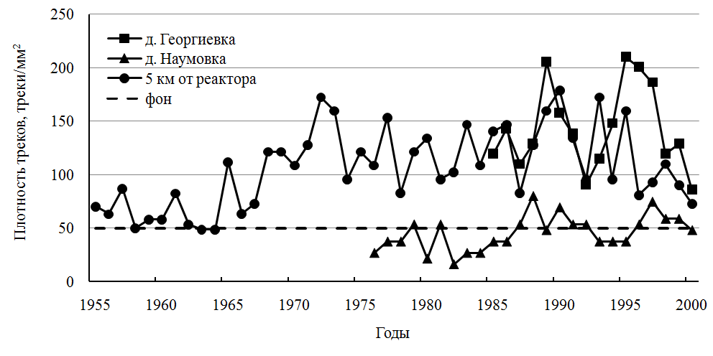
Реконструкция радиоэкологической обстановки
Рихванов Л. П. и др., 2011
Notes:
Картина накопления делящихся радионуклидов в годовых кольцах, полученная по результатам f-радиографического анализа древесины, показана на этом слайде. Был установлен характер накопления делящихся элементов в годовых кольцах деревьев, расположенных в разных секторах воздействия СХК. Так участок в пяти километрах от комбината, крайне неоднородный. До 1963 года характер распределения треков по древесным кольцам соответствует фоновым территориям. В период с 1963 и до 1975 гг. отмечается устойчивая тенденция увеличения плотности треков, что свидетельствует о постоянном поступлении делящихся радионуклидов в окружающую среду. Таким образом, в секторе постоянного влияния комбината концентрация делящихся радионуклидов, судя по плотности треков от осколков деления, увеличена относительно фонового уровня, в среднем, в 3-4 раза. В годичных кольцах, соответствующих периоду 1975–1995 гг., характер распределения треков по площади колец крайне неравномерный, присутствуют скопления треков с высокой плотностью, что свидетельствует о поступлении в древесину повышенных концентраций делящихся радионуклидов в этот период. Данный факт, объясняется тем, что, начиная с 1961 г., на комбинате начинают работать на полную мощность все пять промышленных реакторов по производству плутония, а также все другие производства ядерно-топливного цикла, что приводит к хроническому поступлению повышенных концентраций делящихся радионуклидов в природную среду.

